Slide 1
『融客月报』
——私募股权投资市场（2020年2月）
——二级市场（2020年2月）

Slide 2
『融客月报』
—— 二级市场（2020年2月）

Slide 3
宏观
疫情影响巨大，经济下行压力明显
市场
市场略有回暖，但向上量能不足
展望
短期仍将呈现震荡走势，关注疫情后续发展
业务

Slide 4
CPI、PPI
2月CPI同比上涨5.2%，较上月下降0.2%。
2月PPI同比下降0.4%，较上月下降0.5%。
Notes:
在目前比较宽松的货币政策下，CPI与PPI的连月升高，投资者需要注意由于通胀带来的市盈率过高，企业融资成本变高的问题。

Slide 5
PMI
2月制造业PMI为35.7%，
较上月下跌14.3%，受疫情影响显著。
财新中国PMI为40.3%，
较上月下跌10.8%。
Notes:
官方制造业PMI跌回荣枯线以下，财新中国PMI虽然还高于50但是也低于市场预计的50.4%。宏观层面市场处于低迷状态。

Slide 6
宏观经济数据解读
受疫情影响，财新中国制造业PMI及服务业PMI创历史新低，疫情影响显著。制造业来看，政府出台的一系列扶持政策极大的缓解了制造业压力，但疫情给服务业带来的现金流影响短期来看较难弥补。2月PMI的低点在预期之内，继续关注3月复工复产进程。
2月CPI同比继续上行，主要为食品价格上涨居多，由于各地不同程度的交通运输管控措施及部分企业延期开工，供给侧受到影响。同时，受“居家”要求与“避险”心理等因素影响，部分居民出现囤购行为，部分地区出现抢购方便面、肉制品和速冻食品等易储食品现象，甚至波及到其他食品，助推食品价格上涨。
2月份，受季节和疫情因素影响，一些工业企业停工停产，需求减弱，全国PPI同比由升转降。同时，2月份，国际原油市场受到较大冲击，价格大幅度下降，影响国内石油及相关行业价格环比由涨转降。疫情发生后，医疗防护物资生产企业积极复工复产保障供应，但受原材料价格上涨、物流成本上升等因素影响，2月份医药制造业价格环比上涨0.3%。

Slide 7
央行公开市场操作
2月，央行累计净回笼资金3800亿元。
Notes:
除了对冲包商银行实践带来的银行间质押式回购利率跳涨以外，在M1增速有所下降的背景下，为了保证稳健适中的货币政策，央行本月净投放量较上月增加了六倍，符合上月预期。

Slide 8
市场概况
上证综指
3.23%
深证成指
2.80%
中小板指
3.07%
创业板指
7.46%
2月，受春节期间疫情影响，A股春节后首个交易日开盘大跌，但后续因央行释放流动性，中央不断出台政策支持企业发展等因素影响，A股出现反弹，一度再次站上3000点，月底出现小幅回调。

Slide 9
沪深市值统计
2月，A股总市值近64.23万亿
较1月底 0.35%
沪市39.04万亿
深市25.19万亿

Slide 10
上证50股指期货

Slide 11
全市场解禁规模
2月市场解禁市值3048.52亿元

Slide 12
大宗交易统计及折价率
2月大宗市场总成交额355.79亿元
较上月增加41.05亿元
2月大宗市场平均折价率7%
较上月上涨1.07%
Notes:
从大宗交易统计可以看出市场参与情绪虽进一步下降但幅度有所放缓，平均折价率继上周下降0.84%之后本月只下跌了0.07%，而交易总成交额却有所上升。

Slide 13
融资融券余额
2月，沪深两融余额11023.30亿元
较上月 6.30%
Notes:
两融余额从年初一路增长的趋势，本月也开始下跌，较上月减少了2.56%，市场开始趋于冷清。

Slide 14
商品期货合约概览
2月，疫情影响下游需求，加之物流不畅等因素，农产品库存维持高位。，国际能源署将其对2020年石油需求增长的预测下调了36.5万桶/天，较今年1月做出的预测减少了30%，加之俄罗斯拒绝减产因素影响，燃油期货大跌。

Slide 15
本月两市市值前十
Notes:
中国银行超过中石油
美的超过格力
万科超过海康威视
宁德时代迈瑞医疗上来了
牧原股份取代中国广核进入前十

Slide 16
本月涨幅居前个股(去除发行不足一年新股)
上月股市受疫情影响显著，与防疫相关的概念纷纷拉涨，其中口罩板块无疑是时下热门，受此影响，道恩股份领涨A股，月涨幅近200%，特斯拉概念同样火热，奥特佳月涨幅达144.95%。

Slide 17
上月涨幅居前个股的本月表现

Slide 18
本月跌幅居前个股
2月跌幅居前个股包含两家ST 公司，此外，博信股份因实控人收到江苏证监局警示函，导致股价连续跌停，对公司实控人的考察同样是公司研究中不可或缺的一环。当前形势下，投资者应密切关注公司经营性风险。

Slide 19
股权质押比例前十
Notes:
藏格控股质押比例较上月上升1.5%，

Slide 20
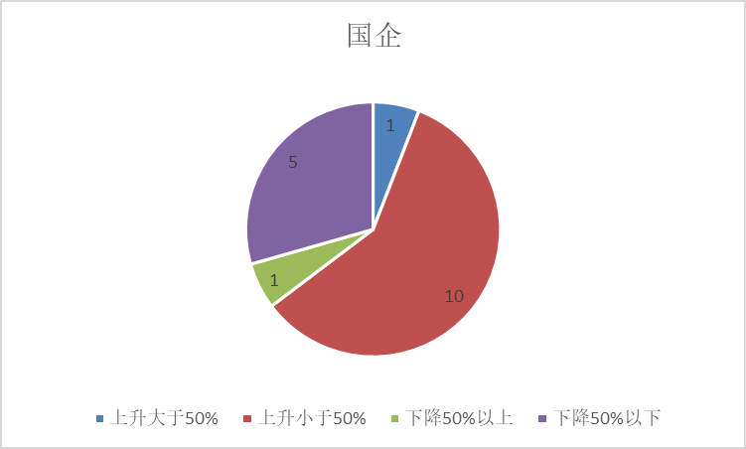
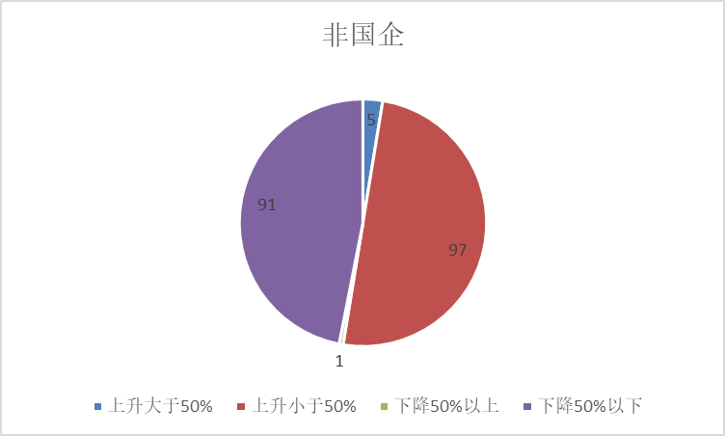
第一大股东累计质押数占持股比例变化
2月国有控股企业中，金宇车城第一大股东100%质押其持有的全部股份，公司流动性风险值得关注；非国企中，格力电器第一大股东100%质押其全部股份，华联综超、华讯方舟等4家公司质押比例变化也超过了50%。

Slide 21




主要券商观点
A股将会保持震荡，波动趋缓， 结构层面将会变得相对均衡。国内疫情已经得到有效的控制，政策等均偏正面。海外市在快速下跌后，对于 A 股的 影响逐渐趋缓。配置层面把握稳增长、数字基建和信息消费，行业层面依次推荐传媒、券商、建筑建 材、地产、计算机 。
2月观点：谨慎看空 3月观点：中性
调整诱因是外盘大跌，本质是节后流动性驱动市场快速上涨，但基本面较差。市场休整的时空需跟踪全球新冠疫情的进展及对冲政策，A股估值分位数优于美股，股市中期趋势取决于内在基本面。盈利W二次筑底后最终将回升，全年市场向上格局未变，坚定信心，保持耐心，休整后主线仍是科技+券商。2月观点：谨慎看空 3月观点：看多
本轮周期行情不仅是低估值或阶段性政策催化带来的反弹行情，更是“产能需求扩张+流动性宽松”双重超预期当前的价值风险收益比极佳。周期作为价值中兼具交易和基本面逻辑品种，行情持续性将超出市场预期。
2月观点：谨慎看空 3月观点：看多
海外新冠肺炎疫情和美国大选进程仍在扰动全球风险偏好。国内稳增长政策推进的节奏并未超出市场预期。增量资金对A股的支撑边际减弱。业绩验证期临近，意味着盈利预测上修受阻也是市场上行阻力加大的直接原因。
2月观点：看空 3月观点：看空
Notes:
21

Slide 22
展望
2月以来，市场相较于春节后首个交易日的暴跌已有一定的回暖，但目前来看，在2月末又出现了回调，市场在2800到3000点间持续波动，疫情对各个行业都造成了严重的影响，市场向上量能不足。
从市场环境上来看，中国疫情状况已在逐步好转，复工复产也在持续推进，但国际疫情又出现了爆发，恐慌情绪导致了全球股市的大熔断，全球经济下行压力严峻。从全球角度老看，A股表现优于其他证券市场，或将成为优质避险资产。虽短期上行量能不足，但流动性宽松以及盈利触底回升的大趋势不改，长期有望继续上涨。

Slide 23
Pre-IPO财务顾问及财务投资
我们的财务顾问团队依托自身专业背景及资源整合优势，根据客户需要，站在客户的角度为客户的投融资、资本运作、资产及债务重组、财务管理、发展战略等活动提供的咨询、分析、方案设计等服务。包括的项目有：投资顾问、融资顾问、资本运作顾问、资产管理与债务管理顾问、企业战略咨询顾问、企业常年财务顾问等。
我们的投资团队依托自身专业背景和独特判断，根据行业发展和市场趋势，对目标企业和目标项目，进行各种形式的专业投资。财务投资包括：股权投资、固定收益投资等。
Notes:
23

Slide 24
Post-IPO财务顾问及财务投资
上市对于企业和股东仅是发展的一个里程碑，对接资本市场后，企业和股东需要适应更高的监管要求、更完善的公司治理、更复杂的资本运作。我们针对此类需求，整合了服务资源，将财务顾问和财务投资作为载体，致力为客户提供定制化的市值管理服务。
我们的财务顾问团队依托自身专业背景及资源整合优势，根据上市公司及其股东的需要，提供投融资、资本运作、资产及债务重组、财务管理、发展战略等活动提供的咨询、分析、方案设计等服务。包括的服务有：上市公司再融资、股权激励、并购、股权融资、市值维护、战略投资等。
我们的投资团队依托自身专业背景和独特判断，根据市值管理的各项需求，设计投资结构，进行各种形式的市值管理投资。包括：并购投资、再融资投资、战略投资、固定收益投资等。
Notes:
24

Slide 25

联系我们
联系我们
公司地址：上海市东湖路70号东湖宾馆3号楼3楼
公司电话：8621-54668032-602
公司电话：8621-54669508
网址：http://www.rongke.com
融客市值管理RONGKECHINA
融客市值管理公众号
rongkechina

